Slide 1
Raw material cost fluctuations in recent years and their impact to the relevant system
Yuhui Li on behalf of Zusheng Zhou, Jiyuan Zhai, Jingru Zhang, Bin Chen, Yanfeng Sui, Haijing Wang

Slide 2
1. P-波段速调管价格随原材料的波动
关键原材料价格（万元/吨） | 2018 | 2019 | 2020 | 2021 | 2022 | 重量占比
无氧铜C10100 | 12.2 | 15 | 13.8 | 19 | 22 | 11%
漆包线 | 5.6-6.1 | 6.1-6.6 | 6.6-7.6 | 7.6-9.1 | 8.1-8.6 | 17%
DT4纯铁 | 0.85 | 1.1 | 1.3 | 1.8 | 1.8 | 20%
316不锈钢 | 3.5 | 3.8 | 3.9 | 4.1 | 4.3 | 7.5%
304不锈钢 | 2.6 | 2.5 | 2.6 | 2.7 | 2.8 | 8.5%
速调管单价 (万元） | 300 | 345 | 355 | 449 | 475
速调管总价 (120套） | 3.6亿 | 4.14亿 | 4.26亿 | 5.39亿 | 5.7亿
重量占比根据650高效率管型测算，由于MBK结构还未最终确定，暂无法进行测算

Slide 3
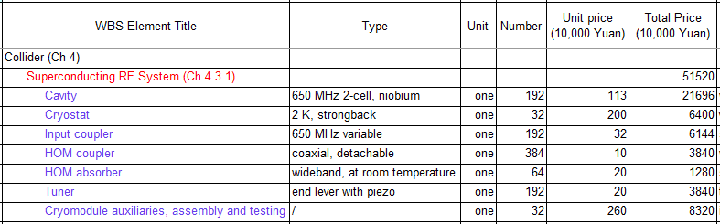
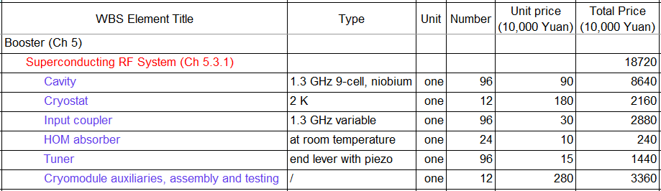
2. 超导高频系统TDR 造价受原材料价格影响分析
CEPC超导高频系统按照TDR的设计优化。因原材料在超导高频系统各部件的造价中占比很小，且2018-2022年有关的主要原材料（高纯铌、铌钛、钛、不锈钢、无氧铜、铝、碳钢等）价格没有大幅波动，总造价按照2018年原材料的价格scale后不变。

Slide 4
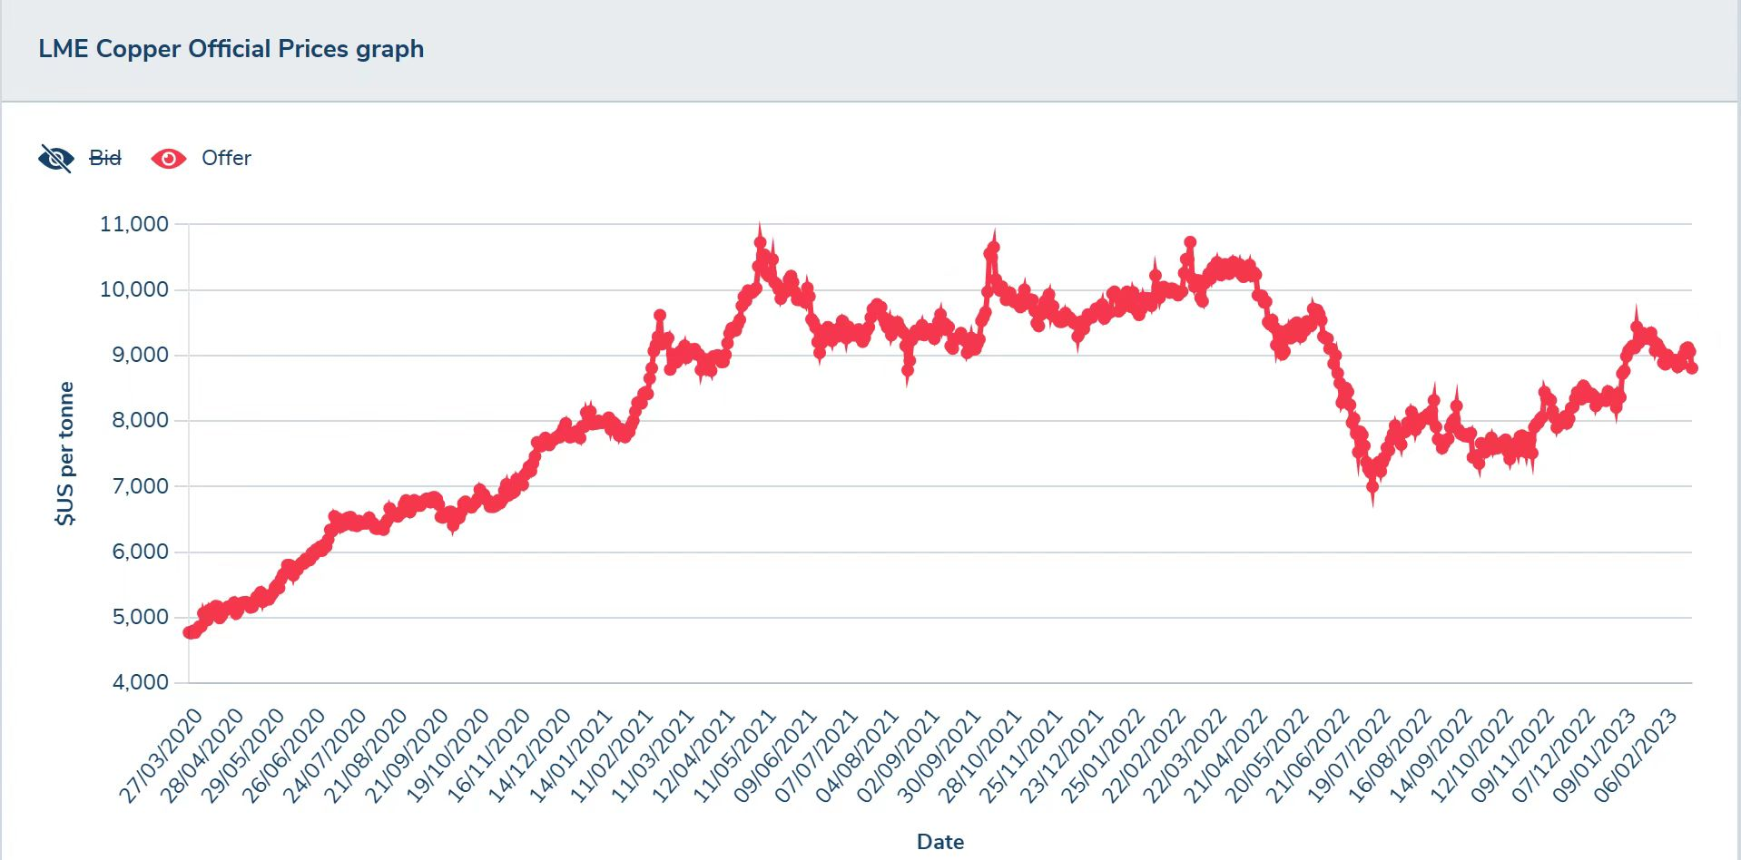
3. 直线微波系统：芬兰铜代理商提供的同材料价格变化
2020.3.27-2023.2.6

Slide 5
3. 材料价格的变动对微波系统价格的影响
影响微波系统价格的材料主要有无氧铜和铝型材
关键原材料价格（万元/吨） | 2018 | 2019 | 2020 | 2021 | 2022
无氧铜C10100（棒材） | 14 | 15 | 15 | 19 | 25
铝型材(原材料费用+加工费) | 2.2 | 2.2 | 2.2 | 2.77 | 2.86
和材料相关的设备价格 | 45199.3 | 45829.2 | 45829.2 | 48662.6 | 52491.6
和材料无关的设备价格 | 17200 | 17200 | 17200 | 17200 | 17200
直线微波总价 | 62399.3 | 63029.2 | 63029.2 | 65862.6 | 69691.6
和2018年价格相比的增长率 | 0 | 1.01% | 1.01% | 5.55% | 11.68%
本系统中与材料相关的设备价格占总价格的75% (2022年TDR)
与材料相关设备价格的构成（不含设计测试费）：材料费+加工费，无氧铜占总价的30%，铝型材占总价的3%，加工费占67%（2022年TDR）
材料价格的变动引起系统总价的变动，2022年比2018年增加了11.68%

Slide 6
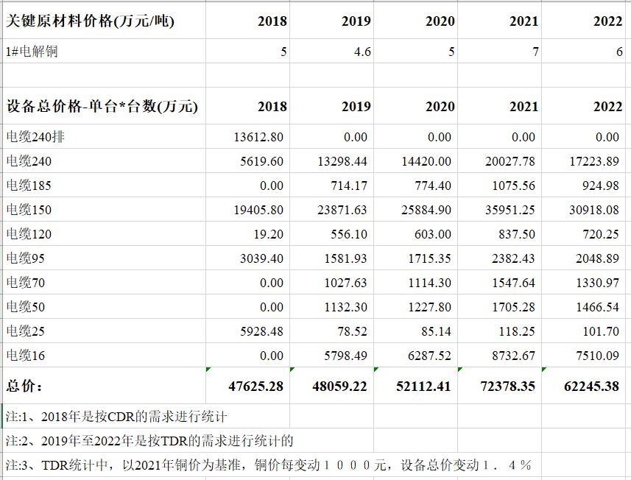
4. CEPC 磁铁电源系统的原材料价格浮动与总价

Slide 7
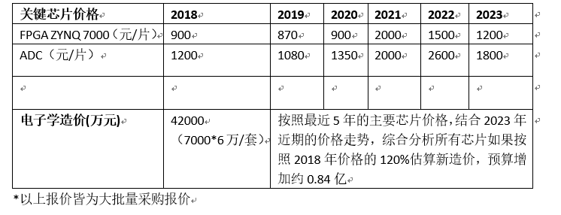
5. CEPC 束测系统芯片价格波动

Slide 8
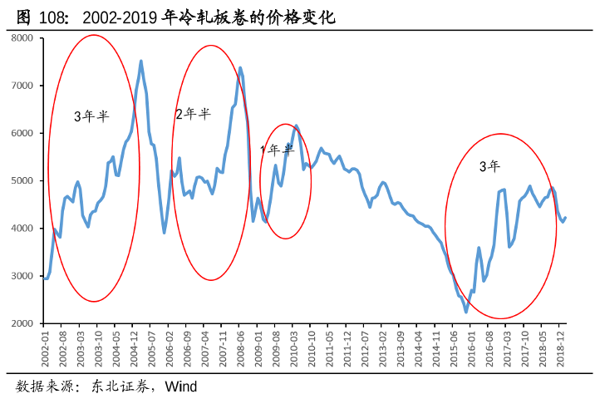
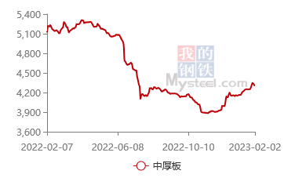
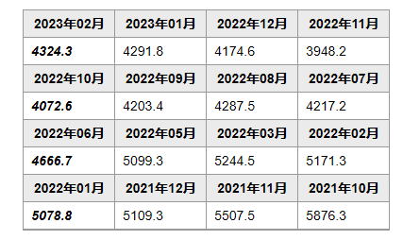
6. 机械系统：钢材价格整理
2010-2015：全民大炼钢
机械系统主要材料为碳钢 Q235B板材
  22年初~5200元，22年末~4200元，见左下图。
  近16个月价格表格见右下表，最高~5900，最低~3900。平均5000元。
  长时间看钢材价格有一定周期性
2022下跌：罕见高温天气影响钢材需求；美联储加息；房地产“断供潮”

Slide 9
6. 机械系统：总预算
时间 | 2018.6 | 2019.3 | 2020.3 | 2021.3 | 2022.3 | 2023.3
碳钢单价（元/吨） | 4380.5 | 4004.6 | 3678.4 | 4935.2 | 5244.5 | 4559.6
机械系统总预算（亿元） | 12.477 | 12.261 | 12.073 | 12.796 | 12.973 | 12.580

Slide 10
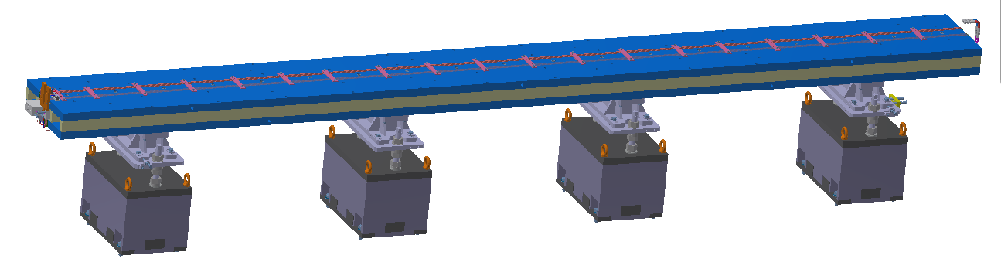
6. 机械系统：价格计算模型
以二极铁支撑为例，其他类似。
  钢材单价5000元/吨时
  基座：含钢预埋板、钢筋、混凝土等，单价0.22万元（材料费1140元，其他费用1100元）
  调节机构：碳钢加工焊接件，单价0.32万元（材料费1050元，其他费用2110元）

Slide 11
6. 机械系统：collider 设备数量及明细

Slide 12
6. 机械系统：Booster 设备数量及明细

Slide 13
6. 机械系统：直线/damping ring 设备数量及明细

Slide 14
6. 机械系统：transport line设备数量及明细

Slide 15
Thank you

Slide 16
3. 直线：HEPS 3m长加速管为例，材料引起单根加速管价格变化
以HEPS 3m长加速管为例，材料引起的单根加速管价格变化
HEPS加速管材料采购于2019年6月，55万元/根（不含设计测试费，招标价格），材料费约10万，占比约18.1%
2023年2月，材料费比2019年6月涨价1倍（20万/根)，在加工费不变的情况下，材料费占比约30.7%
2023年和2019年相比，由于材料价格的上涨引起价格上浮18.1%
根据上述比例，由于材料价格波动对系统价格的影响
系统TDR总价：69691.6万元
本系统中与材料相关的设备价格占总价格的75%，为52268.7万元。（在TDR统计中3米加速管按照64万元计算，比2023年2月铜材料价格计算低1万元）
根据18.1%的比例，2019年价格比2023年价格低9460.6万元

